Slide 1




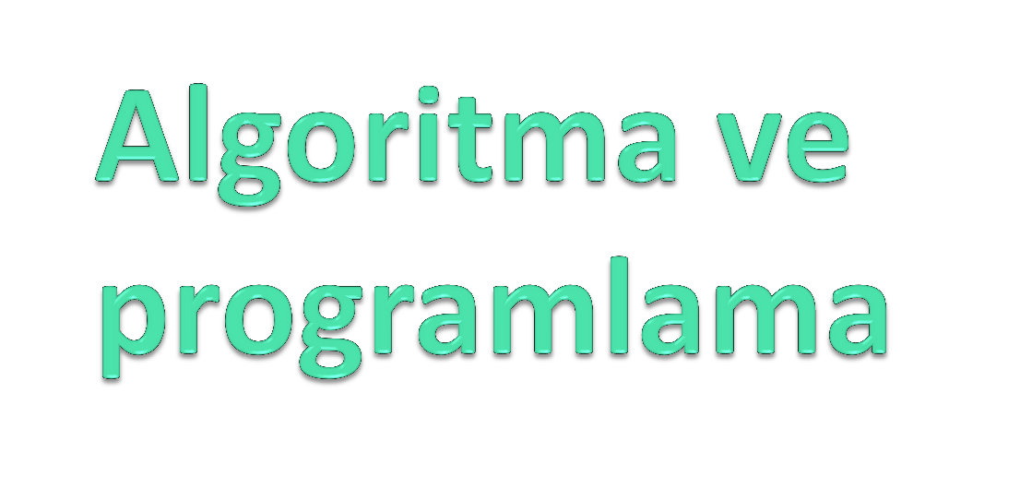

Slide 2

Algoritmanın Hazırlanması
•Algoritma, herhangi gelmektedir.
bir sorunun
çözümü
için
izlenecek yol
anlamına
•Çözüm için yapılması gereken işlemler vermeksizin sözel olarak ifade edilir.
hiçbir
alternatif
yoruma
izin
•Diğer bir deyişle algoritma, verilerin, bilgisayara hangi çevre biriminden girileceğinin, problemin nasıl çözüleceğinin, hangi basamaklardan geçirilerek sonuç alınacağının, sonucun nasıl ve nereye yazılacağının sözel olarak ifade edilmesi biçiminde tanımlanabilir.
•Algoritma hazırlanırken, çözüm için yapılması gerekli işlemler, öncelik sıraları gözönünde bulundurularak ayrıntılı bir biçimde tanımlanmalıdırlar.

Slide 3
bilgisayar yazılımının oluşturulması adımları
Problemin tanımı
Çözüm yönteminin belirlenmesi
Programın kodlanması
Programın çalışır duruma getirilmesi
Belgeleme ve güncelleştirme
Bilgisayar programlaması sırasında izlenebilecek bir çok yol ve yöntem vardır. Bilgisayar programcısının probleme ilişkin çözümü ortaya çıkarabilmesi için problem çözümü ile ilgili bilgileri bilmesi gerekir. Bilgisayar programlamasında genel olarak belirli kalıp ve kurallara uyulur.

Slide 4
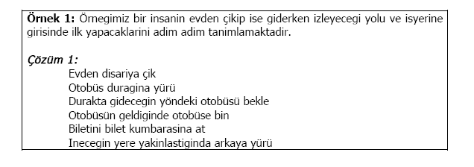
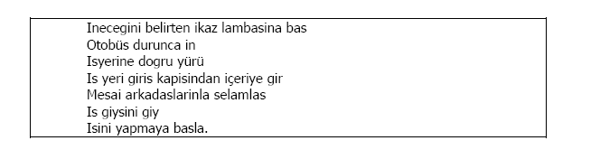

Slide 5


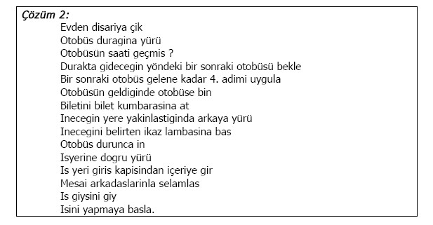

ya kişi otobüsü kaçırmışsa!
bir sorunun çözümü için birbirinden farklı birden fazla sayıda algoritma hazırlanabilir,
ve birbirinden farklı yüzlerce program yazılabilir!!!

Slide 6
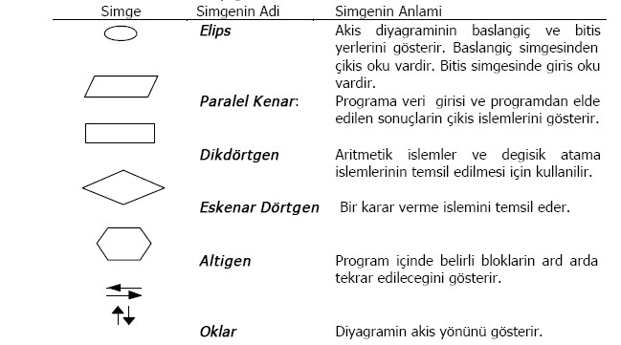
En Çok Kullanılan Semboller

Slide 7
Verilen iki sayının toplamınınve ortalamasının bulunmasının algoritması aşağıdaki gibi
yazılır.
Algoritma
Adım 1 – Başla
Adım 2 – Birinci Sayıyı Oku Adım 3 – İkinci Sayıyı Oku Adım 4 – İki Sayıyı Topla
Adım 4 – İki Sayıyı Ortalamasını al
Adım 5 – Dur
Algoritmaya dikkat edilirse işlemlerin sıralanmasında, işlem önceliklerinin göz önünde bulundurulduğu görülür. Ayrıca algoritma yazımı sorun çözümünün başladığını gösteren “Başla” ifadesi ile başlamakta ve işlemlerin bittiğini belirten “Dur” ifadesi ile sona ermektedir.

Slide 8
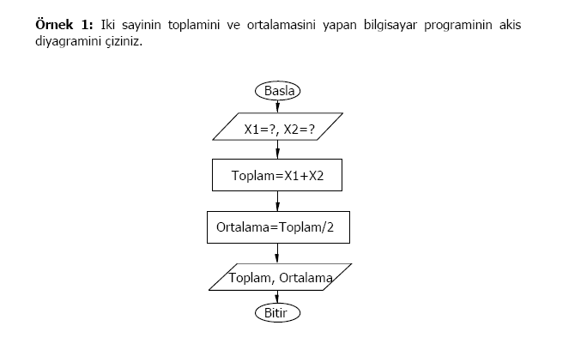

Slide 9
Akış şemaları içerik ve biçimlerine göre genel olarak üç grupta
sınıflandırılabilirler.
> Doğrusal (Sıralı) Akış Şemaları
> Mantıksal Akış Şemaları
> Döngüsel (iteratif, çevrimli, yineli) Akış Şemaları

Slide 10


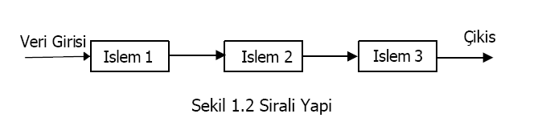
1. Sıralı Yapı

Slide 11

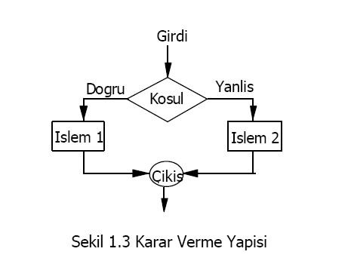


2. Karar Verme Yapısı
If...Then... Else

Slide 12

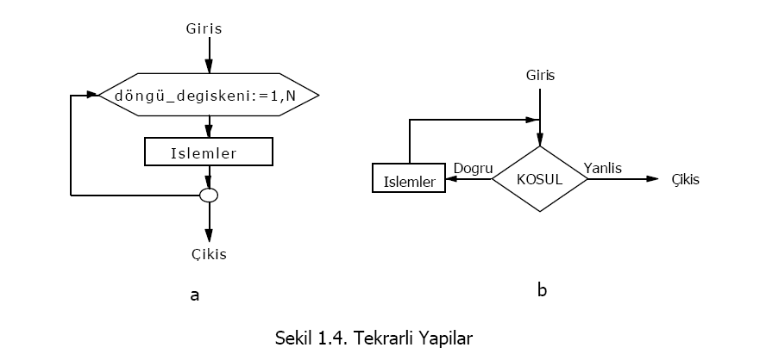
3. Tekrarlı Yapı

Slide 13
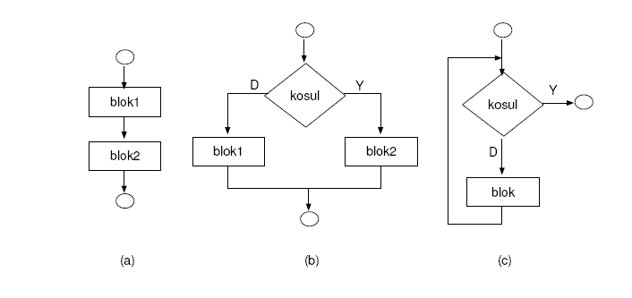

Slide 14



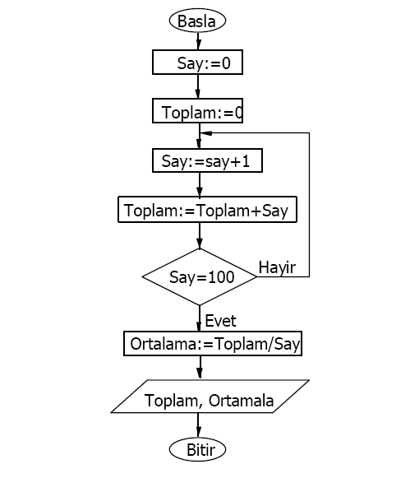
Uygulama:
1'den 100'e kadar olan sayıların toplamlarını ve
ortalamalarını veren programın akış diyagramı

Slide 15


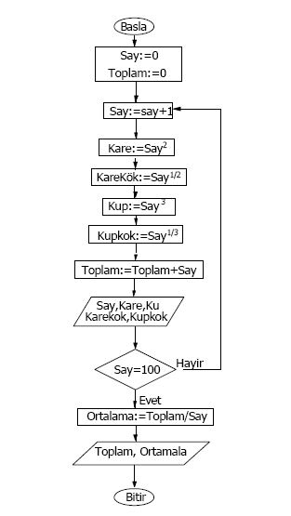

Uygulama
1' den 100'e kadar sayıların karelerini, kareköklerini, küplerini, küpköklerini toplamlarını ve ortalamalarını veren programın akış diyagramı
karar mantığı yapısı ile

Slide 16

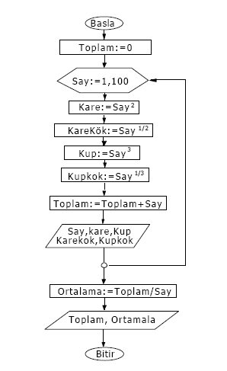

Uygulama
1' den 100'e kadar sayıların karelerini, kareköklerini, küplerini, küp köklerini toplamlarını ve ortalamalarını veren programın akış diyagramı
döngü yapısı ile

Slide 17
Akış Diyagramları (Şemaları)
Herhangi bir sorunun çözümü için izlenmesi gerekli olan aritmetik ve mantıksal adımların söz veya yazı ile anlatıldığı algoritmanın, görsel olarak simge ya da sembollerle ifade edilmiş şekline “akış şemaları” veya FLOWCHART adı verilir. Akış şemalarının algoritmadan farkı, adımların simgeler şeklinde kutular içine yazılmış olması ve adımlar arasındaki ilişkilerin ve yönünün oklar ile gösterilmesidir.
Programın saklanacak esas belgeleri olan akış şemalarının hazırlanmasına, sorun çözümlenmesi sürecinin daha kolay anlaşılır biçime getirilmesi, iş akışının kontrol edilmesi ve programın kodlanmasının kolaylaştırılması gibi nedenlerle başvurulur. Uygulamada çoğunlukla, yazılacak programlar için önce programın ana adımlarını (bölümlerini) gösteren genel bir bakış akış şeması hazırlanır. Daha sonra her adım için ayrıntılı akış şemalarının çizimi vardır.
Akış şemalarının hazırlanmasında aşağıda yer alan simgeler kullanılır.

Slide 18
Doğrusal Akış Şemaları
İş akışları giriş, hesaplama, çıkış biçiminde olan akış şemaları bu grup kapsamına girer.
Örnek 1: İki sayının çarpımının bulunmasıyla ilgili algoritma aşağıdaki gibidir.
Değişkenler:
A: Birinci sayıyı B: İkinci sayıyı
C: İki sayının çarpımını (A*B) göstersin
Algoritma: Adım 1 – Başla
Adım 2 – A’yı oku
Adım 3 – B’yi oku
Adım 4 – C=A*B’yi hesapla Adım 5 – C’yi yaz
Adım 6 - Dur

Slide 19
Doğrusal Akış Şemaları
Örnek 2: Klavyeden girilen İki sayının toplamını hesaplayıp
yazan algoritma ve akış şemasını hazırlayınız.
(X: Birinci sayı, Y: İkinci sayı, Z: toplam) A1 : Başla
A2 : Klavyeden oku X A3 : Klavyeden oku Y A4 : Hesapla Z = X + Y A5 : Yaz Z
A6 : Dur

Slide 20
Örnek 2 – Akış Şeması
BAŞLA
OKU X
OKU Y
Z=X+Y
YAZ Z
DUR

Slide 21
Mantıksal Akış Şemaları
Geniş ölçüde mantıksal kararları içeren akış
şemalarıdır. Hesap düzenleri genellikle basittir.
Örnek 3: Klavyeden girilen bir sayının pozitif, negatif veya sıfıra eşit olma durumunu hesaplayıp yazdıran algoritma ve akış şemasını hazırlayınız.
(S : Sayı) A1 : Başla A2 : Oku S
A3 : Eğer S > 0 ise “Pozitif” yaz, A4 : Eğer S < 0 ise “Negatif” yaz, A5 : Eğer S = 0 ise “Sıfıra eşit” yaz, A6 : Dur

Slide 22
Örnek 3 – Mantıksal Akış Şemaları
BAŞLA
OKU S
S > 0
S < 0
YAZ
“Pozitif”
S : 0
YAZ
“Negatif ”
S = 0
YAZ
“Sıfıra eşit”
DUR

Slide 23
Döngüsel Akış Şemaları
Sorunun çözümü için, çözümde yer alan herhangi bir adım ya da aşamanın birden fazla kullanıldığı akış şemalarına denir. İş akışları genel olarak giriş ya da başlangıç değeri verme, hesaplama, kontrol biçiminde olmaktadır.

Slide 24
Döngüsel Akış Şemaları
Örnek 4: Klavyeden girilen bir yazıyı 5 kez yazdıran
algoritma ve akış şemasını oluşturunuz.
( Y : Yazı, S : Sayaç ) A1 : Başla
A2 : Oku Y A3 : Yaz Y A4 : S = S + 1
A5 : Eğer S < 5 ise A3 e git A6 : Dur

Slide 25
Örnek 4 – Döngüsel Akış Şemaları
BAŞLA
OKU Y
Sayısı bilinen döngülerde; başlangıç değeri, son değer, artış sayısı
S = 0 , 5,
1
YAZ Y
S
Döngünün çalıştığı bölüm
DUR

